Slide 1
МБ ДОУ Починковский детский сад №2
Муниципальный конкурс педагогического мастерства
«Мое лучшее занятие – 2023»
Проект занятия по ознакомлению с природой
«Цветочный ковер»
Выполнила: Паромова Светлана Николаевна,
воспитатель первой квалификационной категории
2023 год.

Slide 2
Тема занятия «Цветочный ковер»
Цель занятия:
Расширять представления детей о многообразии цветущих растений

Slide 3
Программное содержание
Обучающие задачи
1. Познакомить детей с луговыми и садовыми цветами.
2.Формировать знания о растительном мире.
3.Учить видеть и передавать красоту цветущих растений в продуктивных видах деятельности.
Развивающие задачи
1.Развивать логическое мышление, внимание, память, воображение.
Воспитательные задачи
1.Воспитывать бережное отношение к природе.
2.Развивать речь.
3.Обогащать словарный запас детей.
2.Воспитывать у детей отзывчивость, желание помочь.
3.Воспитывать умение слушать взрослого и сверстников.

Slide 4
Нормативно-правовая база и пути ее реализации
Законодательные и нормативные документы |  | Направление развития | Задачи
Федеральный закон об образовании №273 Ст.5. п.1. В Российской Федерации гарантируется право каждого человека на образование. Ст.64 п.1.Дошкольное образование направлено на формирование…предпосылок учебной деятельности… Ст.64. п.2. Образовательные программы дошкольного образования направлены на разностороннее развитие детей дошкольного возраста с учетом их возрастных и индивидуальных особенностей… | ФГОС ДО стандарт направлен на: П 1.5(п.2) обеспечение государством качественного дошкольного образования П 1,6(п.4) создание благоприятных условий развития детей в соответствии с их возрастными и индивидуальными особенностями. П 2.6 Речевое развитие включает владение речью, обогащение словаря, знакомство с детской литературой, понимание на слух текстов различных жанров. Художественно-эстетическое развитие предполагает смысловое восприятие , становление эстетического отношения к окружающему миру. Целевые ориентиры. Ребенок обладает установкой положительного отношения к миру, взаимодействует со сверстниками и взрослыми. Обладает развитым воображением, достаточно хорошо владеет устной речью, может выражать свои мысли. Обладает начальными знаниями о природном мире, знаком с произведениями детской литературы. | 1.Развитие психических процессов. 2.Интеграция образовательных областей ООП ДО 3.Предпосылки учебной деятельности. | Развивать внимание, воображение, мышление , память Речевое развитие. Познавательная деятельность: ознакомление с природой; Художественно-эстетическое развитие. Физическое развитие. Приобщение к поэзии. Решение логических задач. Обогащение словарного запаса. Знакомство с поэтами. Рисование в нетрадиционной технике.

Slide 5
Требования ФГОС ДО: развивающая предметно-пространственная среда должна:
3.3.4. …быть содержательно-насыщенной, вариативной, доступной и безопасной
Возможность выбора детьми различных материалов и способов действий для реализации самостоятельной творческой деятельности
3.3.2. …обеспечивать возможность общения и двигательной активности детей
3.3.3. …обеспечивать реализацию различных образовательных задач
Наличие в группе различных средств образования с учетом возрастных и индивидуальных особенностей детей
Возможность перемещения детей в пространстве группы

Slide 6
Методические приемы
Словесный: отгадывание загадки, беседа, словарная работа, чтение стихотворений
Наглядный: просмотр слайдовой презентации
Игровой: подвижная игра, физкультминутка.

Slide 7
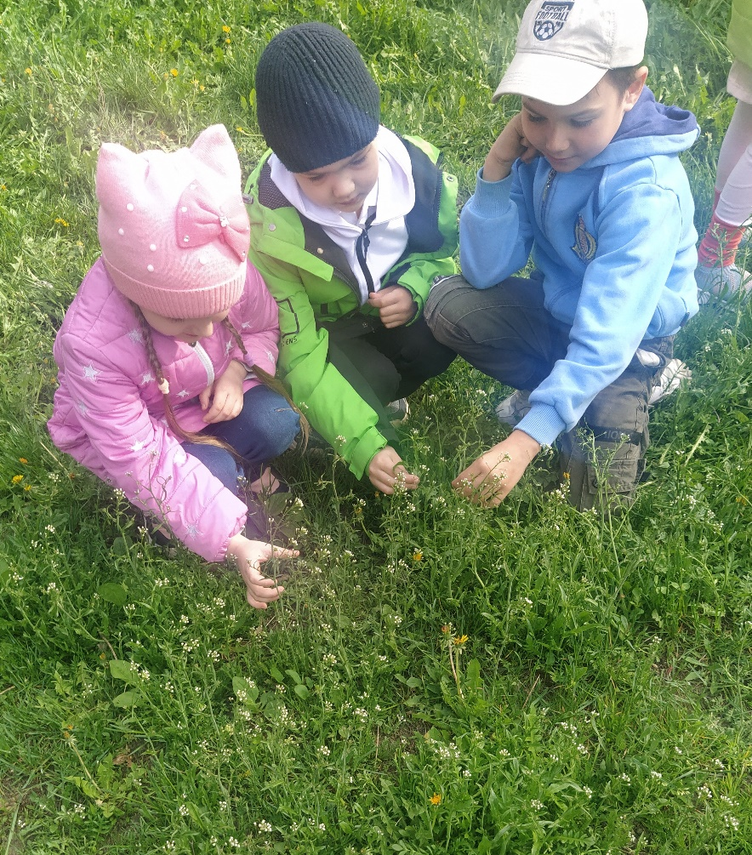
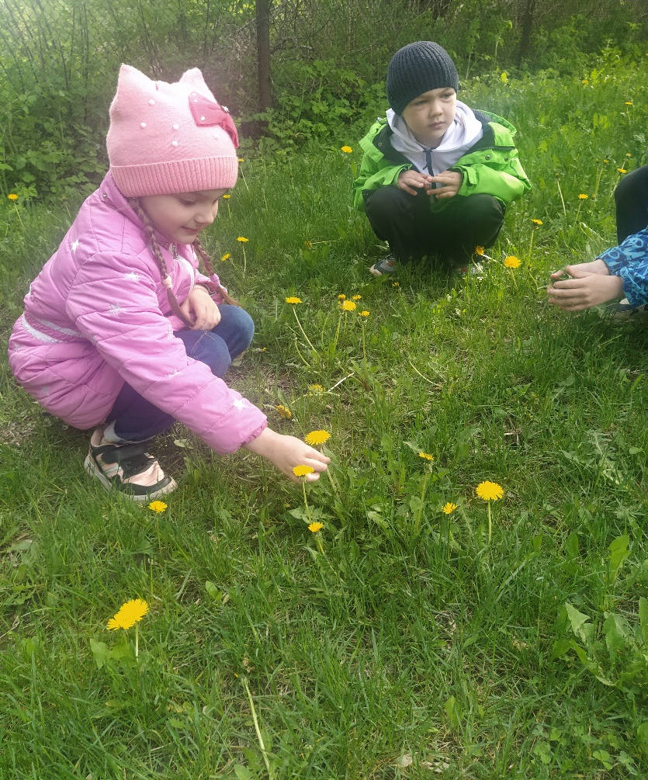
Предварительная работа к занятию.
1. Наблюдение в природе за цветущими травянистыми растениями на прогулке.

Slide 8
Структура занятия
1.Организационный момент.
2.Основная часть:
-Отгадывание загадки о цветах.
-Показ презентации «Сказка о садовых цветах».
-Физкультминутка «На лугу растут цветы»
-Беседа о просмотренном
-Подвижная игра «Я иду, иду, ох гуляю!».
3.Заключительная часть (рефлексия).
-Продуктивная деятельность

